Slide 1
바운스볼
202055067 정보통신학부 최영민

Slide 2
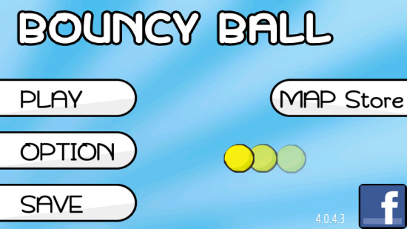
선정한 게임

Slide 3
선정이유
단 두개의 조작키, 간단한 클리어 조건 -> 누구나 부담없이 접근 가능
다양한 블록으로 다채로운 플레이 가능

Slide 4
로직
플레이어
별
기본블록
이동블록
함정블록
아이템

Slide 5
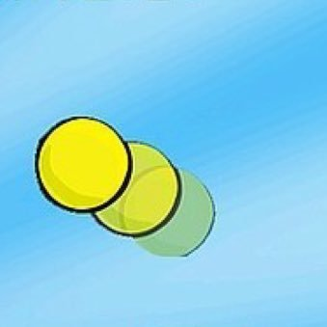
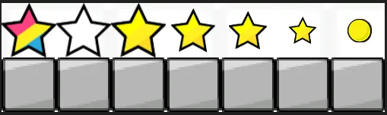
기본로직
플레이어
단순한 방향키 (키보드 좌우 방향키)
목숨 (1개, 죽으면 처음부터)
카메라 ( 맵이 넓으면 주인공을 기준으로 카메라가 이동)
스타
이걸 먹어야 클리어
전부먹어야 한다.

Slide 6







기본 블록
주인공이 이동하기 위해 밟는 그냥 발판
함정 블록 -> 가시 블록(밟으면 죽음)
전기블록(전기부분 닿으면 죽음) 낙석(닿으면 죽음)
이동 블록
밟으면 좌우로 수평이동(제한 없고 뱡향키 누르면 이동 중단)
밟으면 점프함
아이템
좌우로 더블클릭하면 방향대로 빠르게 직진
더블클릭하면 알정만큼 점프

Slide 7
세부적인 로직
1회용 블록(밟으면 사라짐, 나중에 1회용 이동블록으로 응용)
전기 스위치 ( 전기블록을 끌수도 있고, 기타 전기 속성을 받는 블록을 제어)
레이저 (밟으면 죽는 레이저와, 밟고 지나가는 레이저가 존재)
블랙홀 화이트홀 (워프 블록)

Slide 8
추가 요소
브금 ( 공이 튀어가는 소리, 블록을 밟는 소리, 기타 오브젝트에서 나는 소리등등
배경음악 포함)
오브젝트가 작동될때 나오는 이펙트
사망 모션

